Slide 1
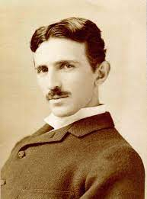
Nikola Tesla

Slide 2
Základné informácie
Nikola Tesla bol srbský vynálezca a konštruktér mnohých elektrických strojov a prístrojov.
Jeho patenty a teoretická práca formovali základ moderných systémov na striedavý prúd(elektrická energia), vrátane polyfázových energeticko-distribučných systémov a motorov na striedavý prúd, ktoré umožnili začiatok etapy zvanej Druhá priemyselná revolúcia.
Známy je tiež vďaka svojim príspevkom k fyzike elektriny a magnetizmu koncom 19. a začiatkom 20. storočia, bol vynálezcom rádia.
Na jeho počesť je pomenovaná jednotka merania magnetickej indukcie – Tesla (T).

Slide 3
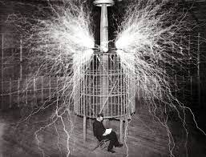
Teslove vynálezy
Teslov transformátor
Rozhlasová technológia
Asynchrónny motor
Diaľkový ovládač
Trojfázová sústava
Teslovo ventilové vedenie
Tlejivka
Bezdrôtová telegrafia
...

Slide 4


